Slide 1


01
信息化建设在教学管理中的实践
——以博士岗位管理系统为例
外国语学院教务办 叶恩红
03

Slide 2

目录
01
工作开展情况
02
管理方案及实施细则
Contents
03
博士研究生岗位管理系统

Slide 3

01
工作开展情况
Project implementation

Slide 4

博士研究生岗位管理系统的由来
成立外国语学院博士研究生岗位奖学金管理方案改革小组
2017年9月
2017年10月
制订《北京大学外国语学院博士研究生岗位奖学金管理办法实施细则》
调研、实践与分析
2017年-2018年
2018年6-9月
系统1.0研发并投入运行
系统2.0研发
2020年11月-2021年3月
2021年3月-今
系统平稳运行

Slide 5

02
管理方案
及实施细则
Management programme and implementation rules

Slide 6

北京大学外国语学院博士研究生岗位奖学金管理办法实施细则
一
二
三
总则
吸引优秀生源
支持博士研究生顺利完成学业
激发博士研究生学习和研究的积极性和能动性
提高研究生培养质量
工作领导小组
组长： 学院主管研究生工作领导
组员： 系所中心负责人、学工办负责人、教务办老师、并根据实际需要请相关老师参加。
奖学金岗位设定
校长奖学金
助教岗位奖学金
思政岗位奖学金
助研岗位奖学金

Slide 7

北京大学外国语学院博士研究生岗位奖学金管理办法实施细则
四
五
六
奖学金标准（人/学年）
校长奖8.2万（200小时）
助教岗6.1万（300小时）
思政岗6.1万（300小时）
助研岗5.5万（200小时）
不足200小时的，奖学金将扣减7500元，即扣发7、8两月奖学金
评定流程
每年6月中下旬预设下一学年岗位
每年10月、3月根据助教和思政岗的申请情况调整奖学金额度
每年7月1日前后统计工作量，并对未完成的学生的奖学金进行扣减
工作量超出部分不累计至下一学年
岗位管理与评估
对不认真或不能履行岗位职责的，设岗老师或用人部门负责人可提出调整或停发奖学金的建议
经学院奖助工作领导小组审核后，可视情况调整其岗位奖学金的额度或停止发放岗位奖学金。

Slide 8

03
博士研究生岗位管理系统

Slide 9
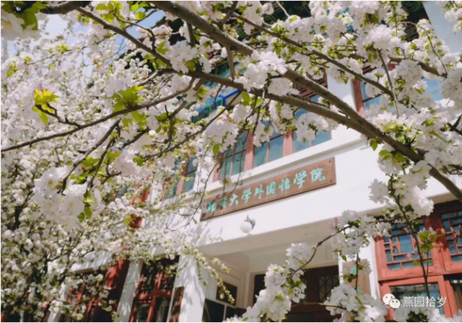
困境：
博士研究生岗位的管理难
奖学金的发放难
岗位种类多，时长不一，统计不易
通知难，分工难，协调难
如何迅速、简单地发布和阅读岗位信息？
如何公平、公正地颁发博士研究生岗位奖学金？
工作效果如何？
工作时长达标了吗？

Slide 10
外国语学院博士研究生岗位管理系统
01
02
03
岗位发布
岗位申请
岗位审核
04
05
06
完成岗位
确认工作量
统计并调整奖学金额度

Slide 11

应用：博士生岗位管理系统的特点
三重角色，三重功能
管理者/教师/学生，界面及权限有所不同，满足各方需求
即时发布，清晰易读
步骤简单、信息全面，页面内容简洁明了，方便申请与追踪
反馈及时，统计轻松
工作时长双重确认，工作评价作为参考，统计模块一览全局
Notes:
因为涉及的个人信息比较多，管理者视图没有截图，比普通教师多了审核以及统计总结的功能页面

Slide 12
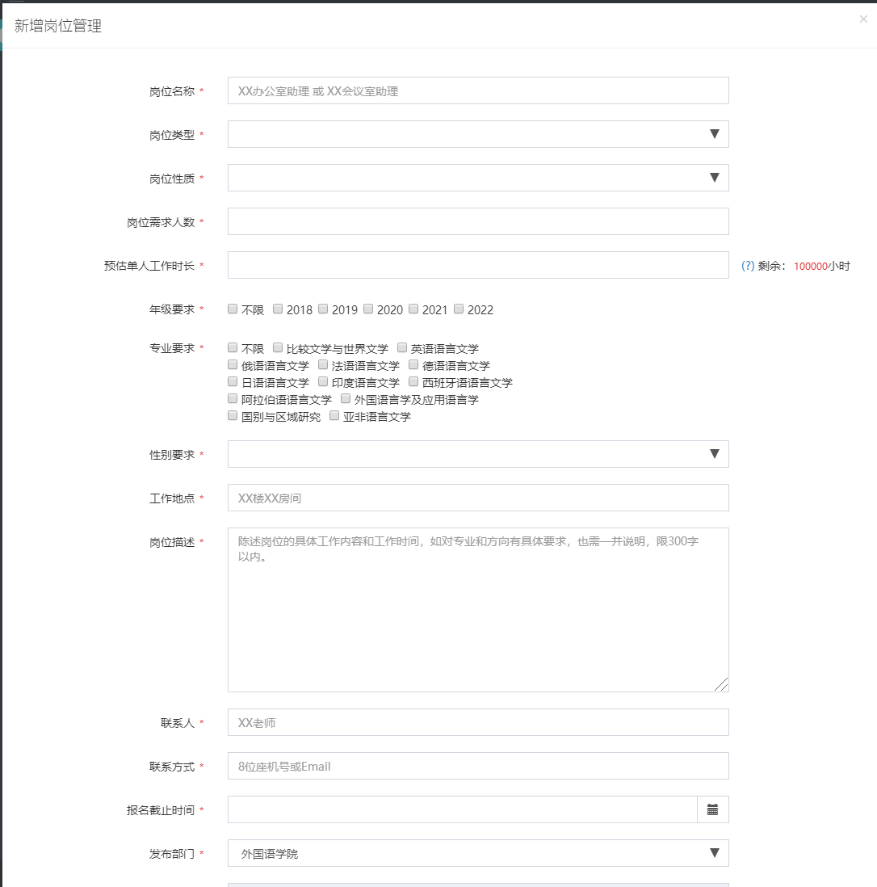
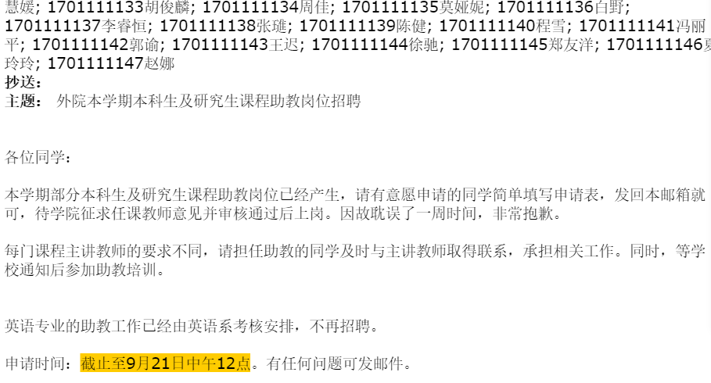
岗位发布
VS
使用系统前
使用系统后
12

Slide 13
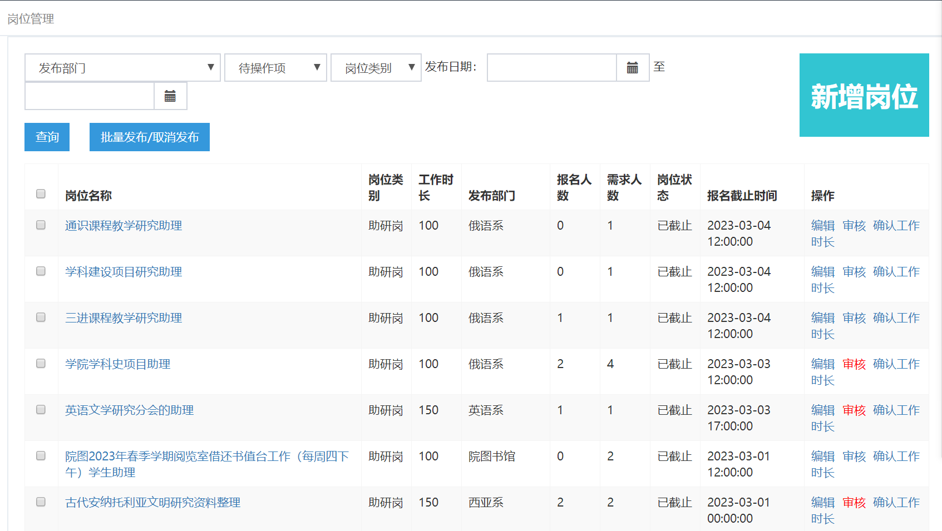
优点
便于博士生查阅岗位信息
13

Slide 14
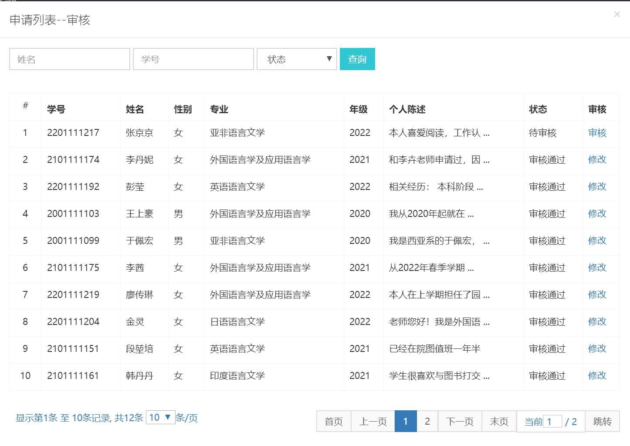
优点
便于岗位发布者查阅和审核报名信息
14

Slide 15
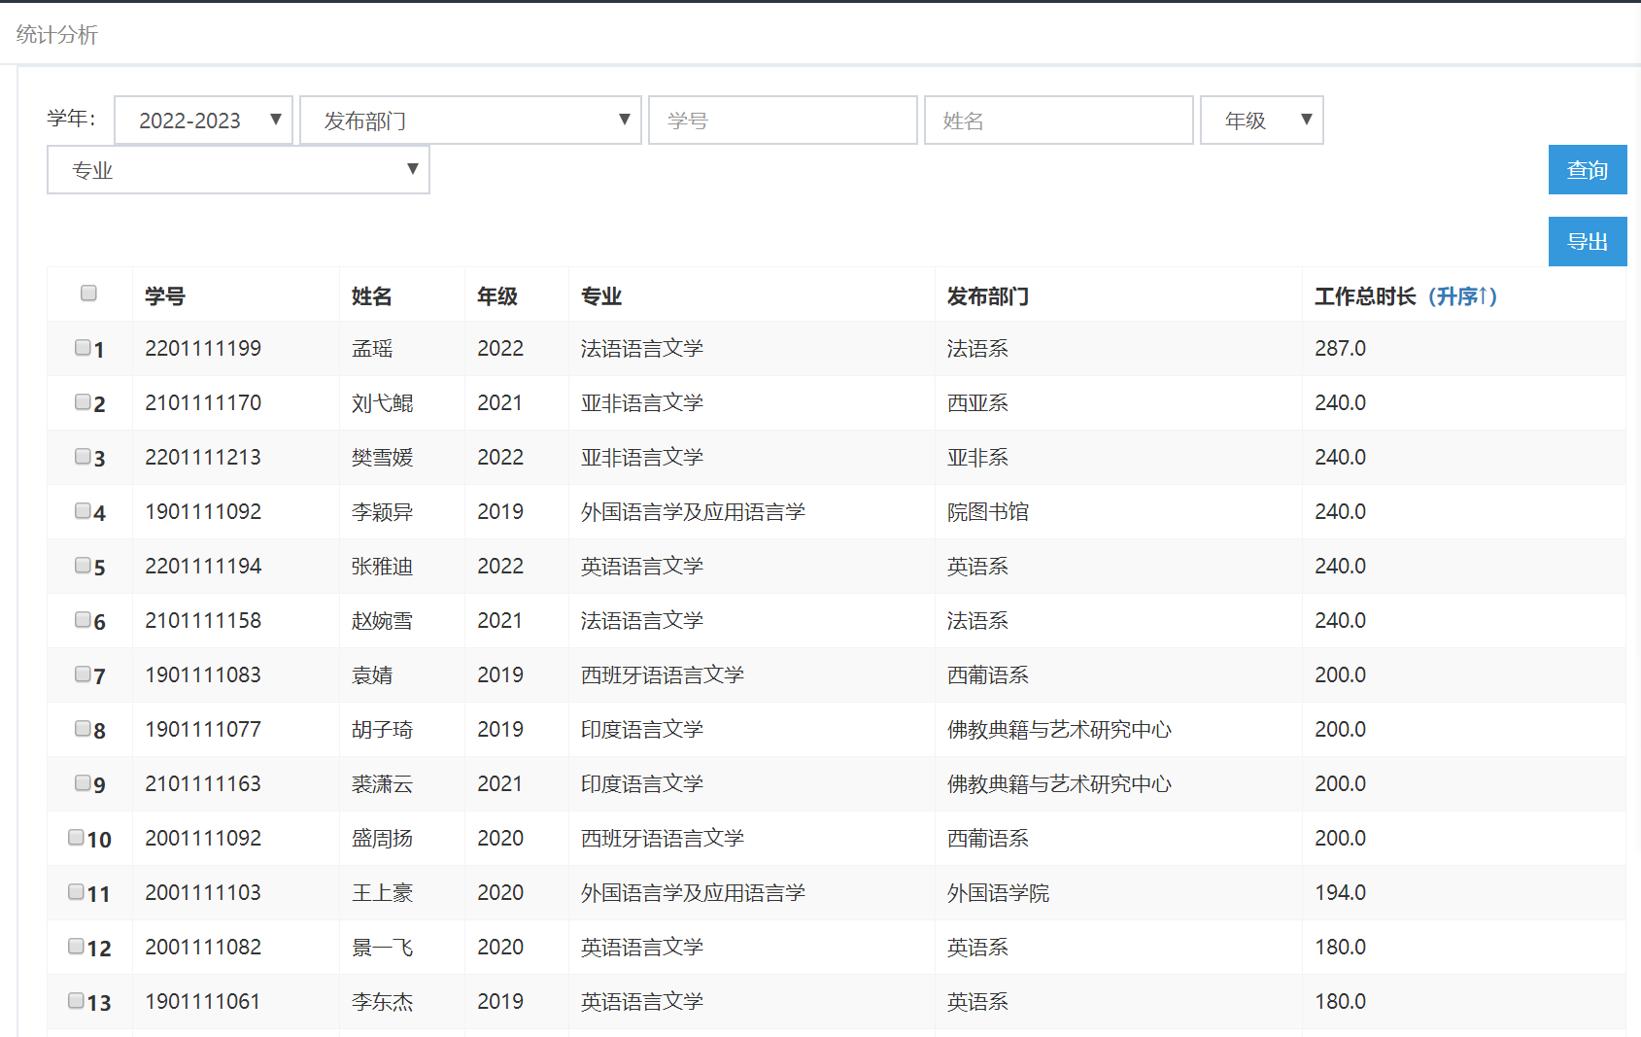
优点
便于后台统计
工作量

Slide 16
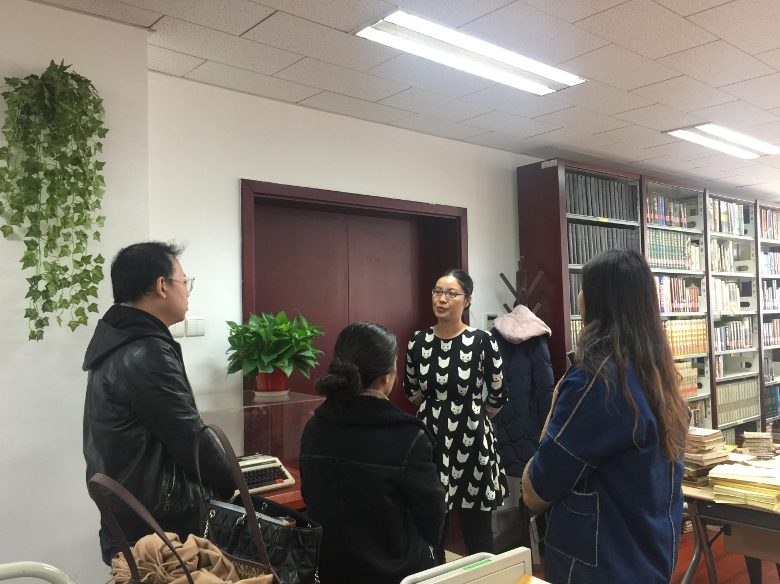
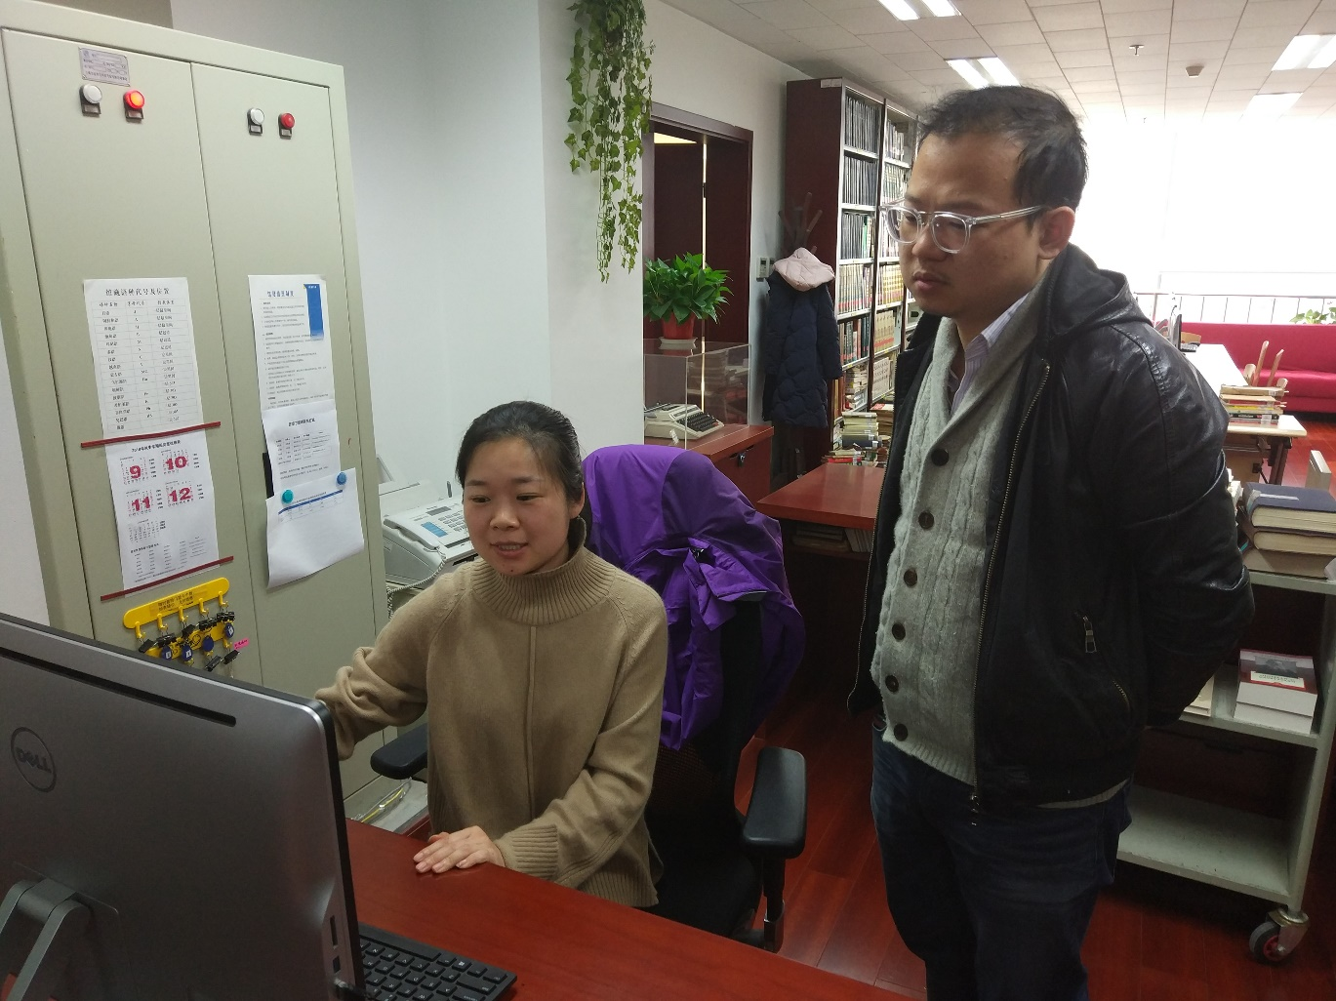
学院图书馆对博士生岗位工作职责进行培训

Slide 17
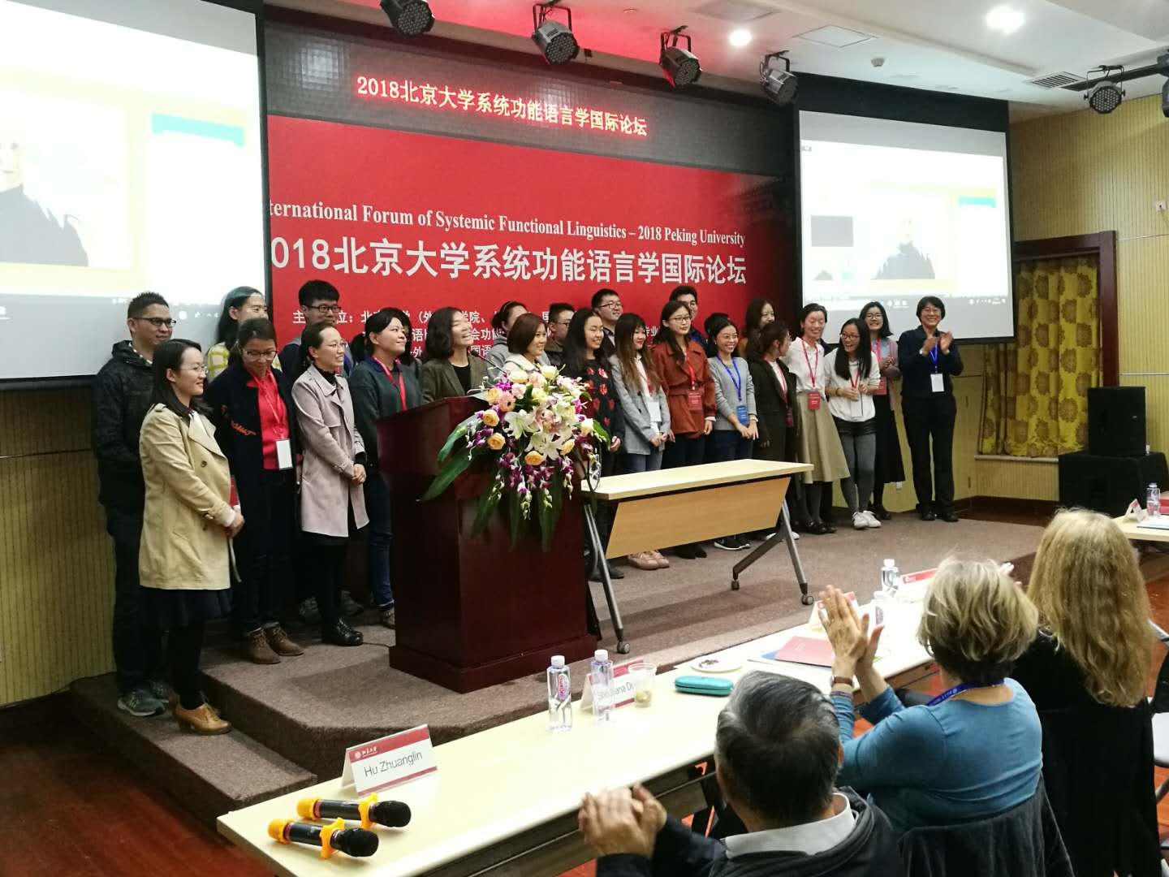
博士生参与“北京大学系统功能语言学国际论坛”
2018北京大学系统功能语言学国际论坛于2018年10月20,21日举行。期间，五位博士生助理，进行了大量会务工作。在专家接待方面，五位同学尽职尽责，提前邮件联系外国专家，在专家抵达北京之后，也提供全程陪同翻译等服务，使得外国专家对论坛高度评价，保障了会议的顺利开展。其次，五位同学还对专家进行访谈，收集了大量语料，为本学科发展提供了保证。最后，五位同学还协助完成了论坛的总结等大量文字工作。五位博士生志愿者保障了本次论坛的顺利举行。博士生岗位管理系统更加规范，同时使得博士生参与服务的积极性更高。

Slide 18
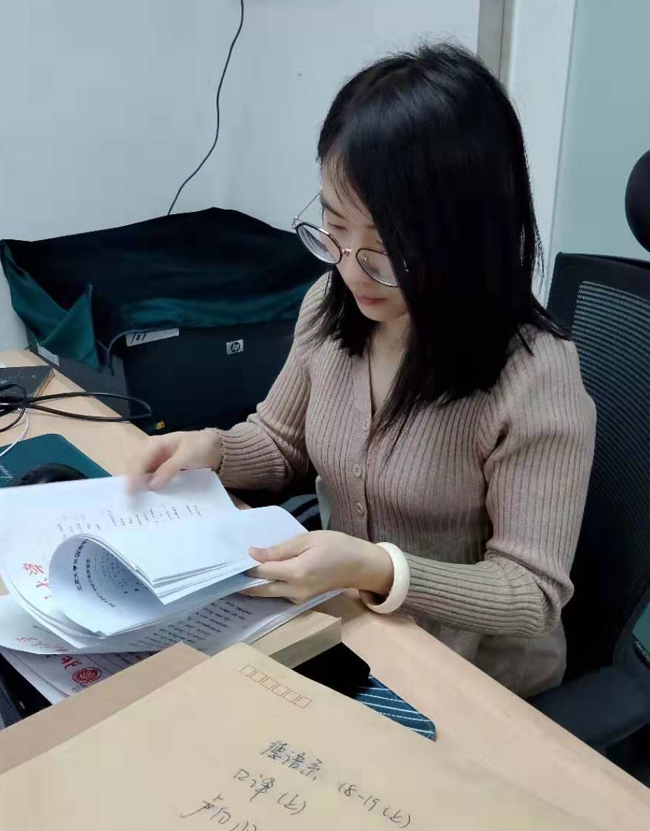
教务办博士生助理
2018-2019学年第一学期，我有幸成为外院教务办学生助理，协助教务老师进行日常工作，为同学们提供帮助。在一学期的工作中，我真切地体验到了教务工作的繁杂琐碎、教务老师工作的不易，曾经有过的一些不理解也烟消云散。各位教务老师的工作态度和工作能力让我意识到自己的一些不足之处，教务助理的各项工作也使我受益良多。一学期的助理工作不仅锻炼了我查找信息、整理资料、沟通交流、换位思考的能力，还增强了我的时间观念、提高了我的责任意识，让我在日常的学习和生活中更加细致耐心。能有这样的经历和收获，我感到非常开心和荣幸。
——2017级南亚系印度语言文学方向博士研究生 周佳
整理试卷

Slide 19
后期工作
加强培训
加强管理
提高水平
进一步明确和完善“实施细则”，加强各岗位的岗前培训，激发博士生的学术潜能和集体意识，引导学生主动聚焦学术活动，促进博士生参与学术交流的积极性。
及时发现和修正“管理系统”中存在的问题，加强对博士奖学金的科学管理，更好地服务博士生培养工作，助力学科建设和学院发展。
及时总结工作经验与不足，细化相关规章制度和工作流程，进一步提升学院研究生培养工作的规范化水平。

Slide 20
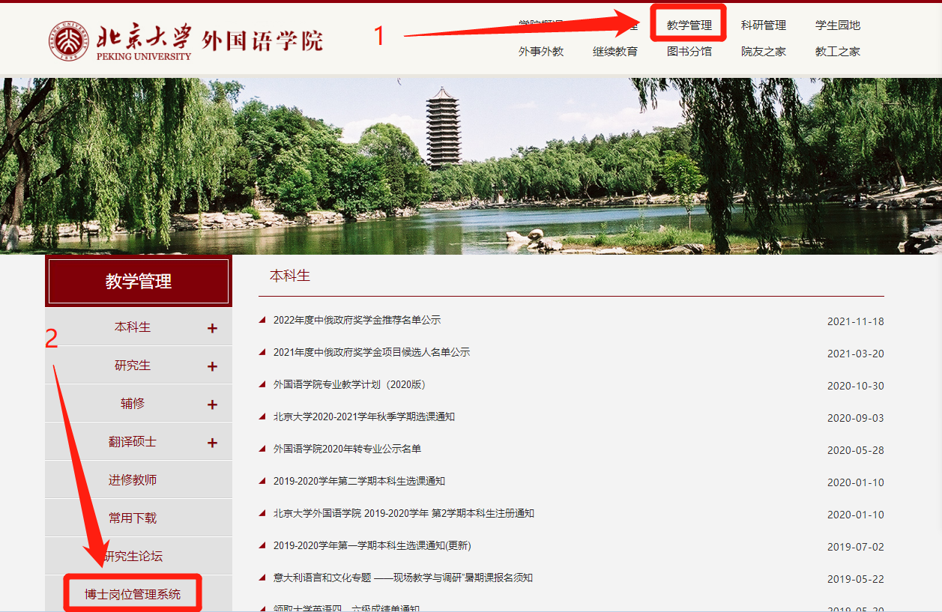
外国语学院博士研究生岗位管理系统
https://sflposition.pku.edu.cn/GpowerBase/login
网页展示

Slide 21

感谢聆听，批评指导
汇报人：叶恩红

